Slide 1


Berekraftskulen live – dag 2:
Plast i naturen – og pant alt, alltid

Slide 2
Spørsmål 1:
Plasten er overalt.
Kor mange ting ser de rundt dykk, akkurat no, som er laga av plast?
🤔
Notes:
Spørsmål 1: Kor mange ting ser dere som er laga av plast?

Slide 3
🧴
✂️
🪣
📏
🥤
🖊️
🏐
🏀
🎾
🛝
🛴
🎈
🥅
🏸
🛍️
🪀
Notes:
Forslag til svar: Her ser de eksempel på ting ein ofte finn ute eller inne på skulen, som er laga i plast.

Slide 4
Spørsmål 2:
Har de nokon gong sett plastavfall i naturen? Fortel!
🤔
Notes:
Spørsmål 2: Har de nokon gong sett plastavfall i naturen?

Slide 5
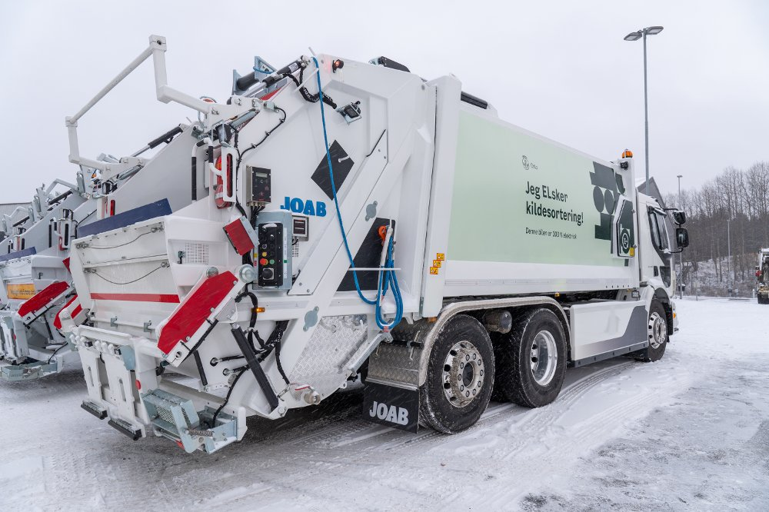
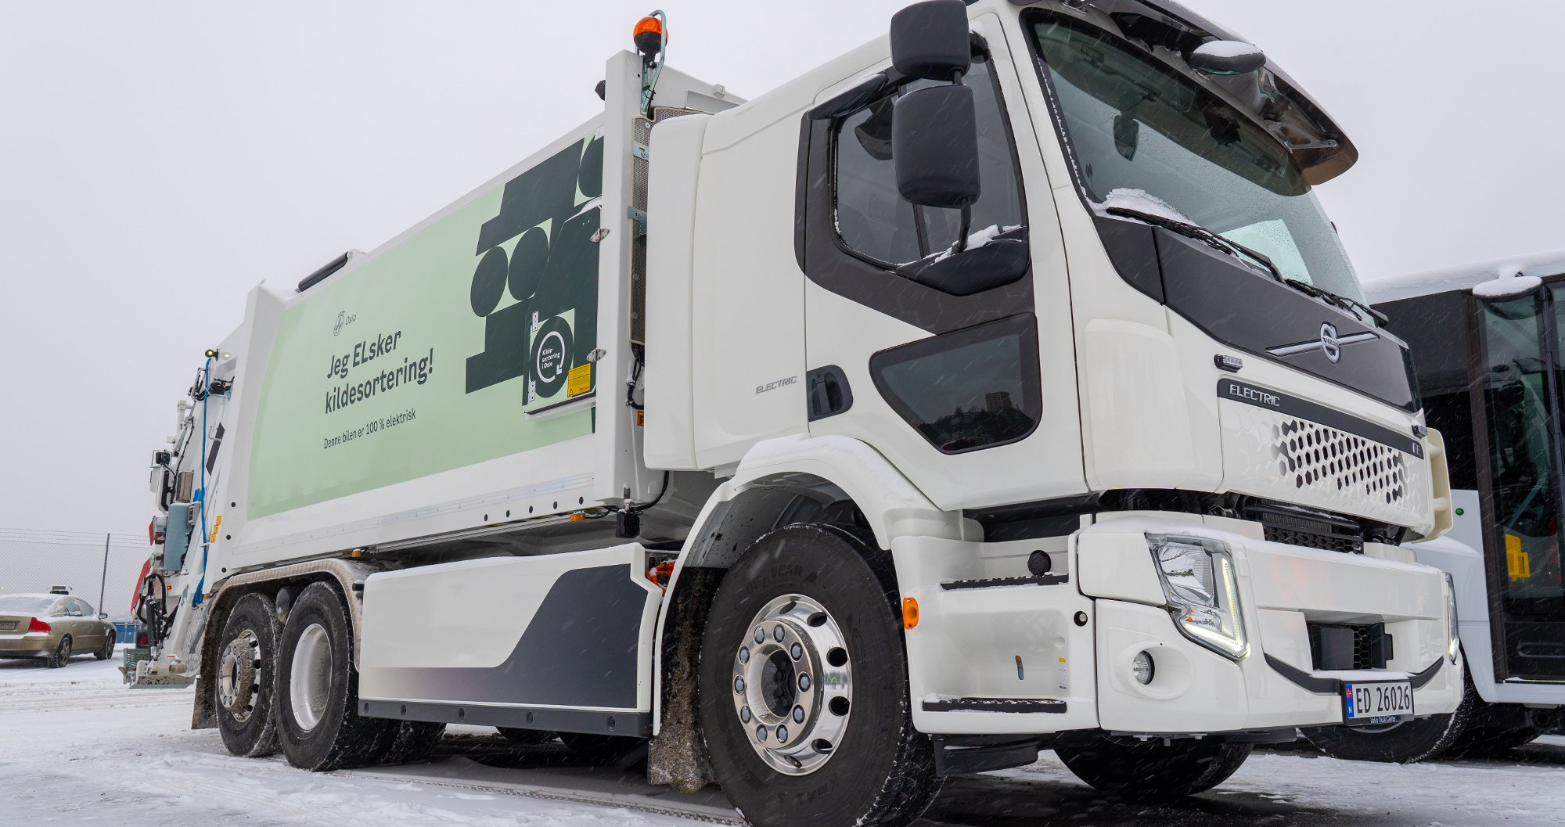
Notes:
Forslag til svar: Her i Norge så er vi ganske heldige som har et så godt avfallssystem. Vi som bor her kan berre gå ut av huset, legge søppelet vårt i nokre dunkar og så kjem det nokon og tar seg av det. Og det er det.

Slide 6
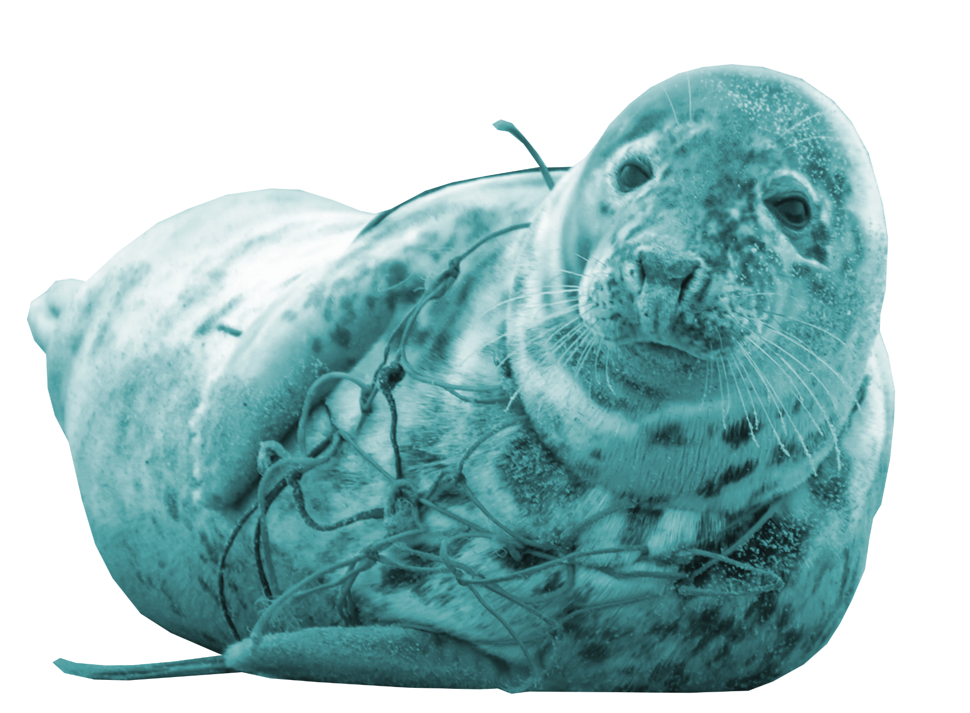
Notes:
Sjølv om avfallssystemet i Norge fungerer betre enn i veldig mange land, havnar søppel i naturen her og. Plastsøppel er ekstra skadelig for dyr og natur, sidan den blir i naturen, nesten for evig. Den brytast heller opp i mindre biter som til slutt er heilt umulige å plukke opp. Det er uklart om mikroplast nokon gong kjem til å forsvinne heilt frå naturen.
Absolutt alt vi bruker og kjøper, blir før eller sidan til søppel. Jo meir vi kjøper, jo meir søppel blir det. Mykje av det som vert laga og kjøpt i dag, er av plast.

Slide 7
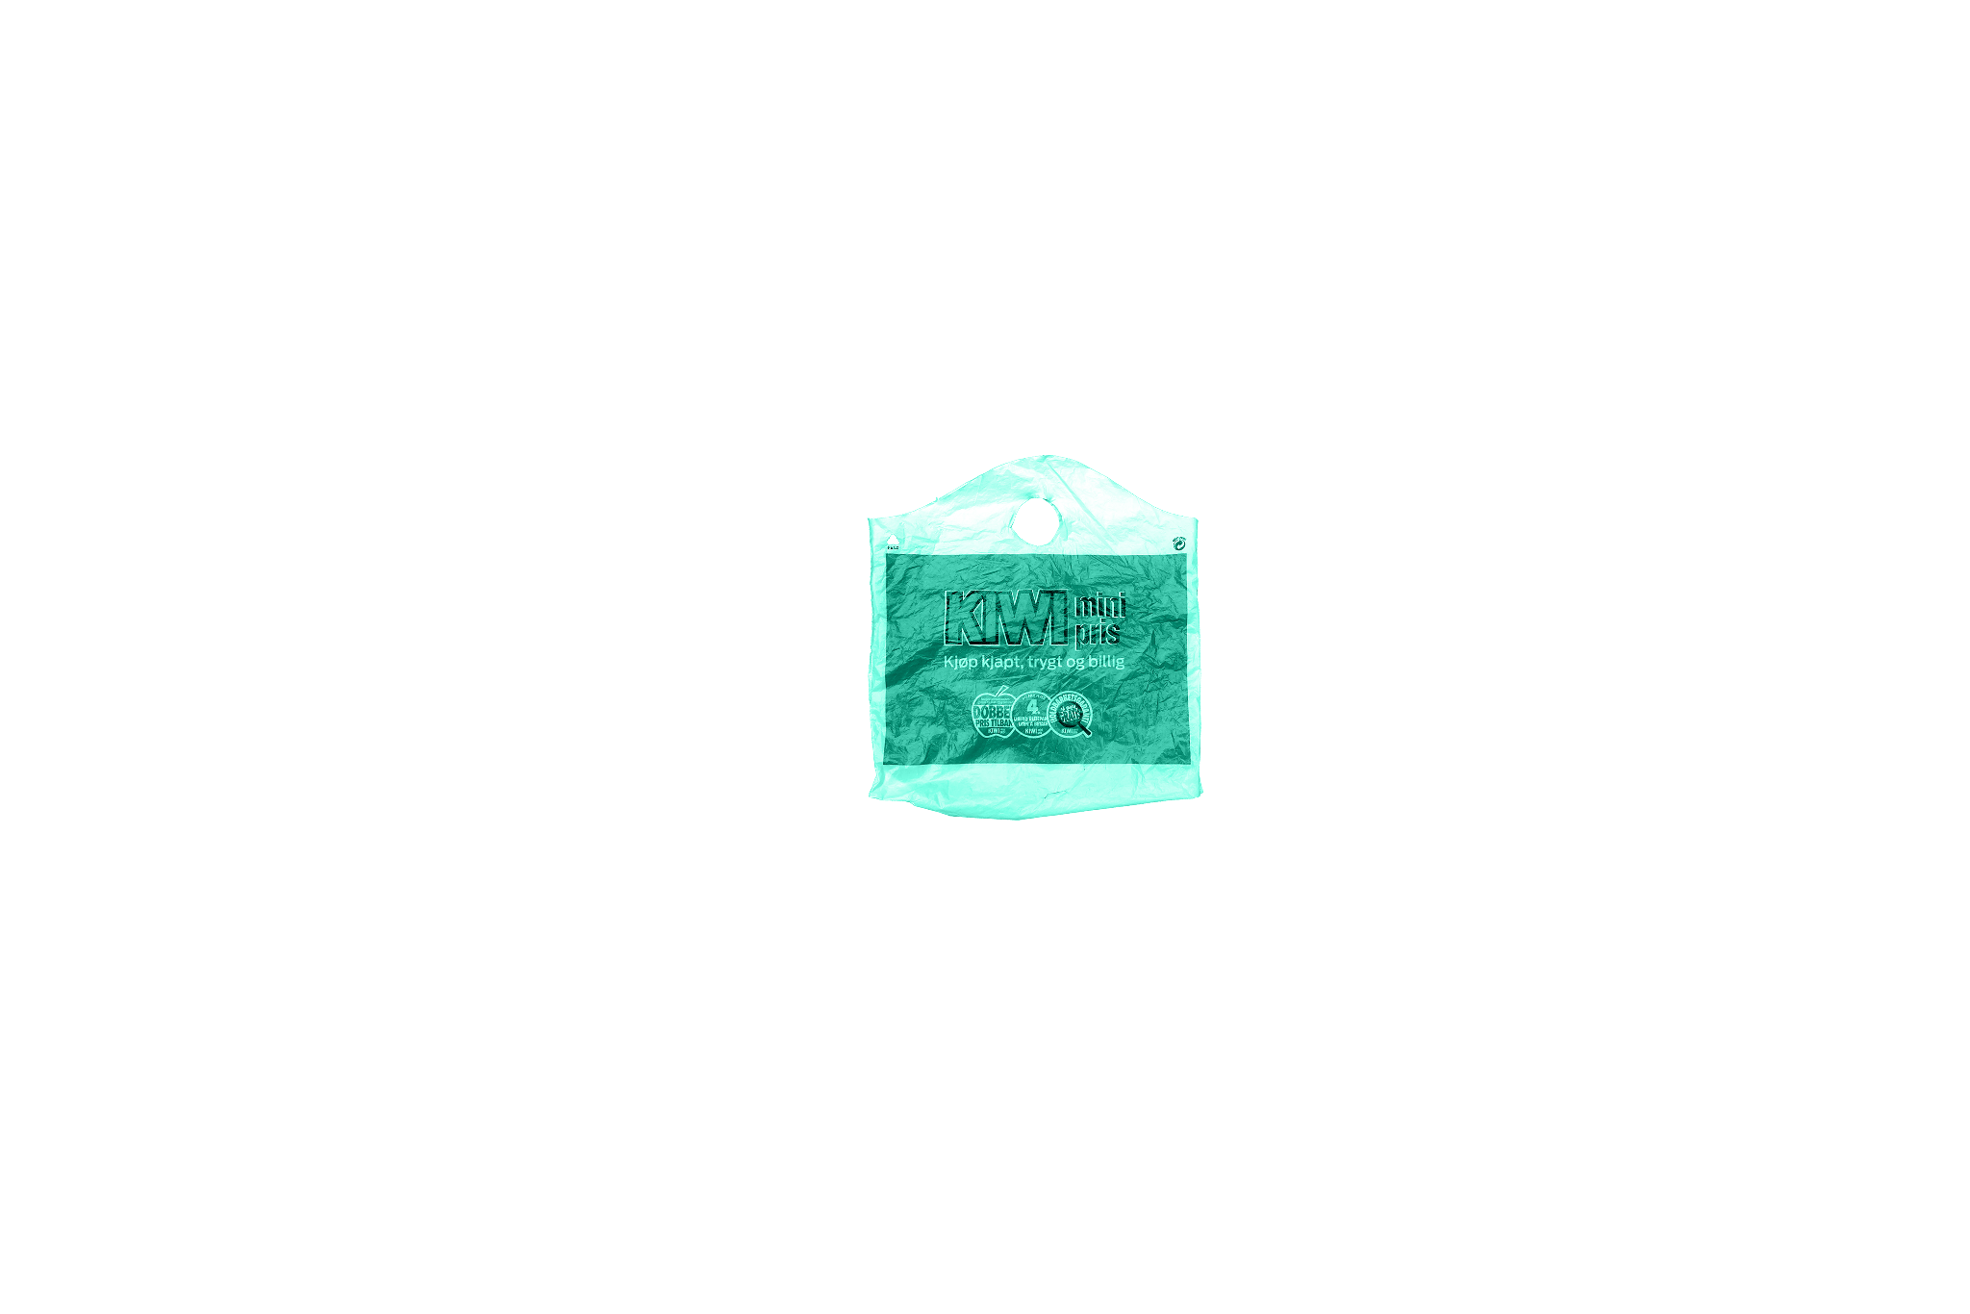
Ein plastpåse kan bli liggande i naturen i opptil 20 år.
Notes:
Ein plastpåse kan bli liggande i naturen i opptil 20 år.

Slide 8
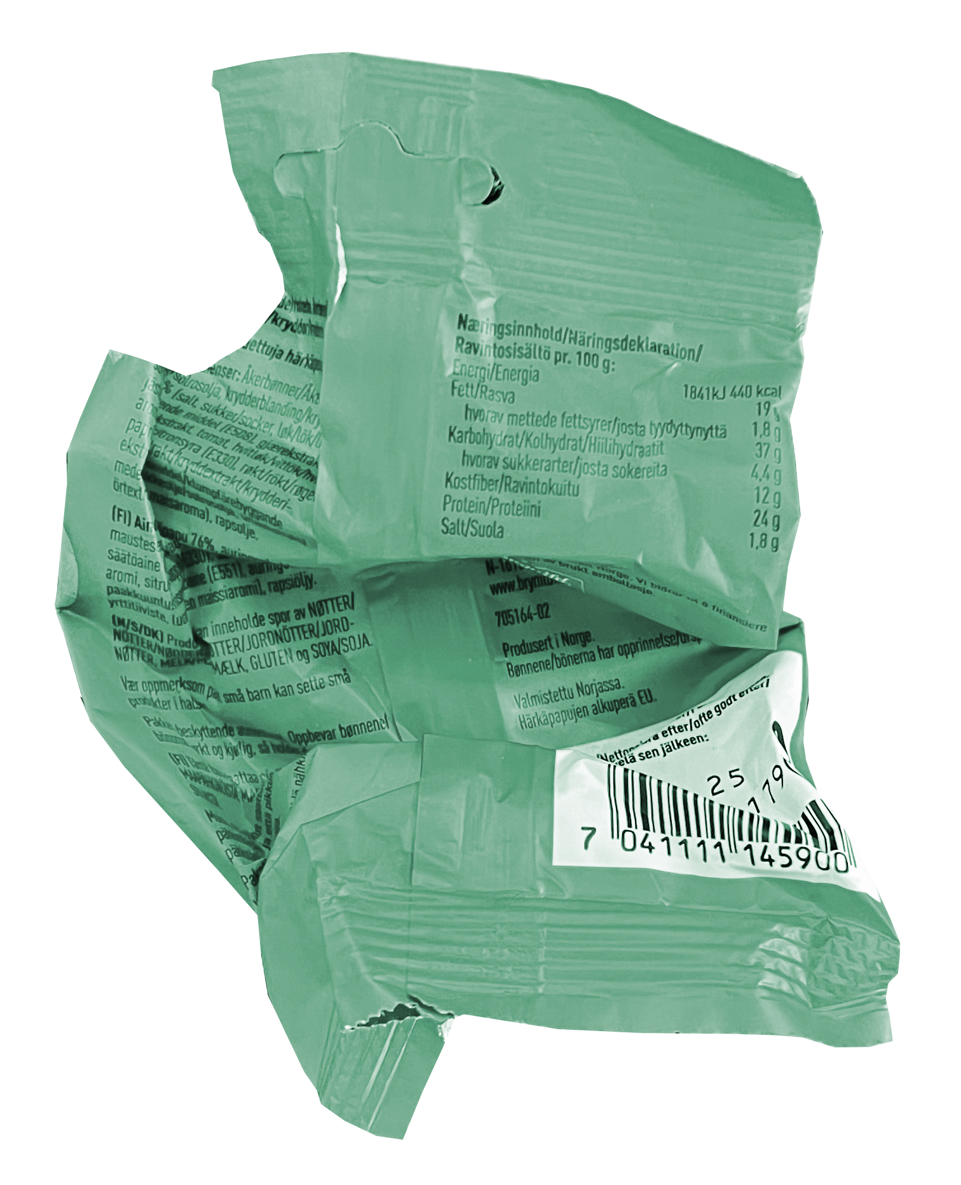
Ein chipspose - med aluminium inni - kan bli liggande i naturen i opptil 200 år.
Notes:
Ein chipspose - med aluminium inni - kan bli liggande i naturen i opptil 200 år.

Slide 9
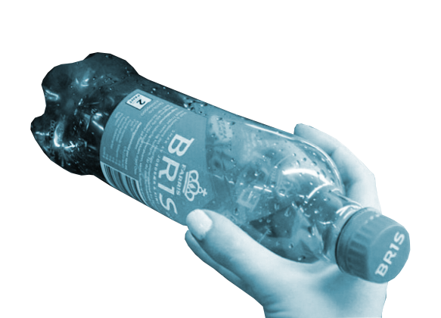
Ei vassflaske kan bli liggande i naturen i opptil 500 år!
Notes:
Ei vassflaske kan bli liggande i naturen i opptil 500 år!

Slide 10
Spørsmål 3:
Kva heiter dei bittesmå plastbitane som det er nesten umulig å plukke opp?
🤔
Notes:
Spørsmål 3: Kva hetier dei bittesmå plastbitane det nesten er umulig å plukke opp?

Slide 11
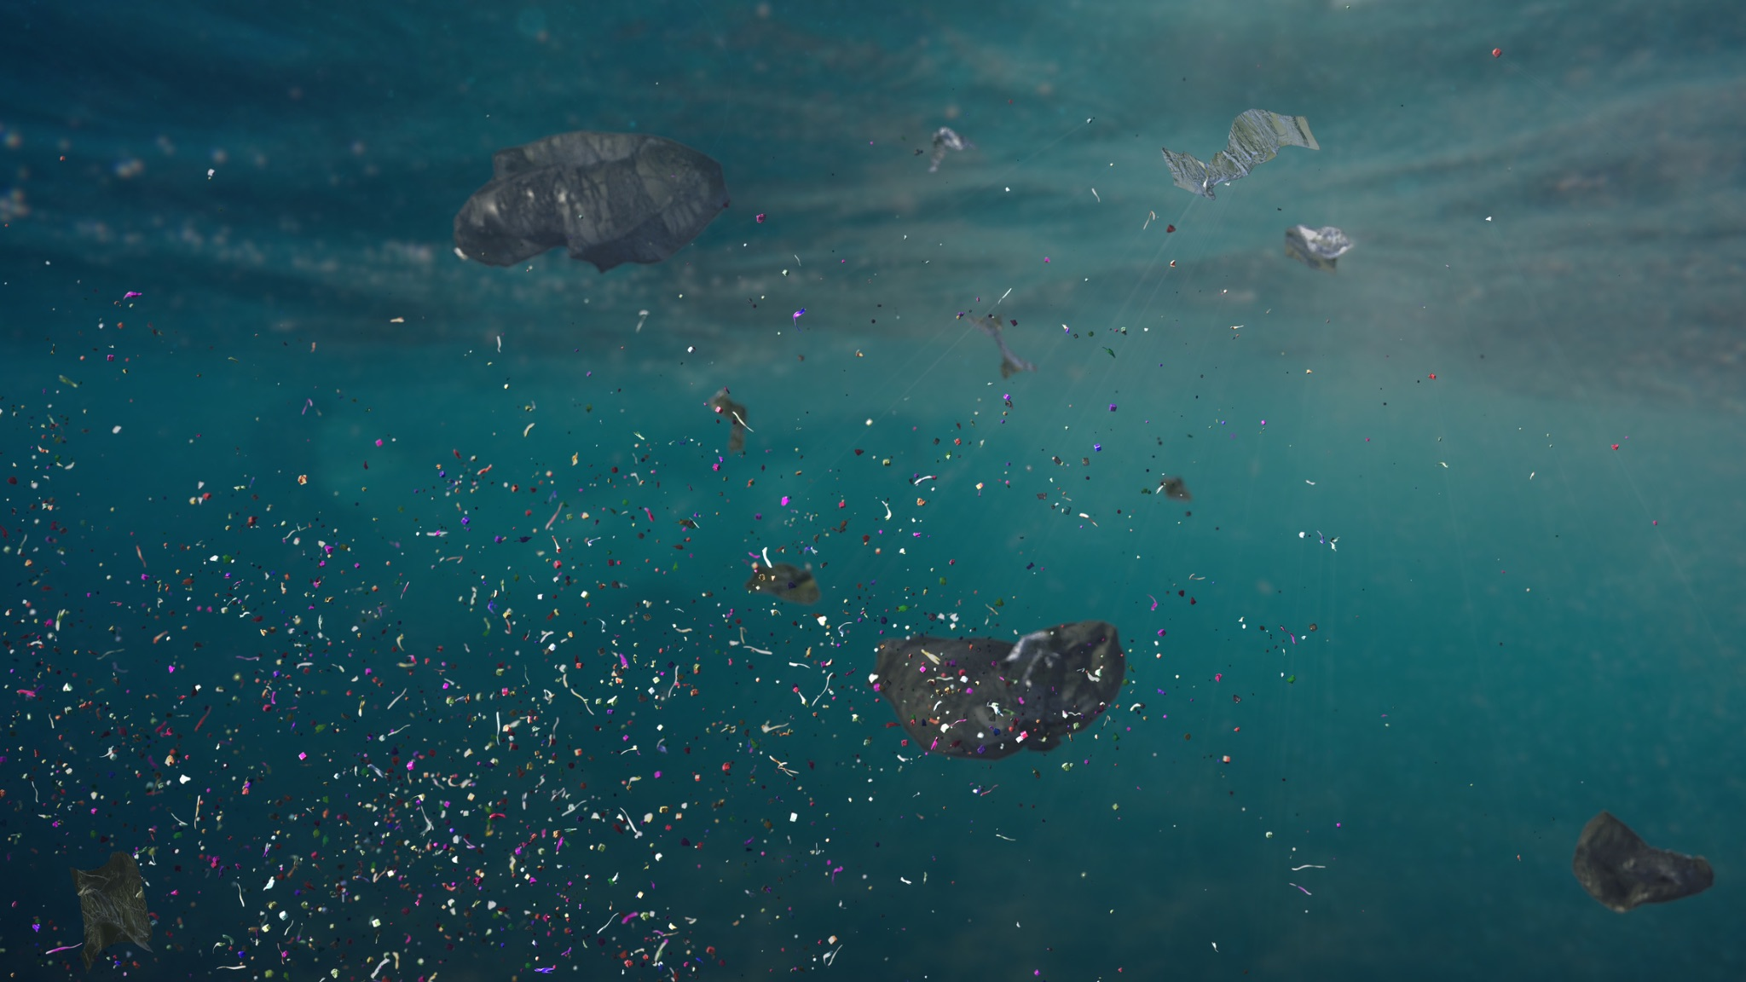

Svar:
Plastbitar som er mindre enn 0,5 centimeter, kallast for mikroplast. Dette er om lag same storleil som eit risgryn eller eit sandkorn.
Notes:
Forslag til svar: Plastbitar som er mindre enn 0,5 centimeter, kallast for mikroplast.

Slide 12
Spørsmål 4:
Kva kan vi alle gjere for å bidra til at det vert litt mindre plast i naturen?
🤔
Notes:
Spørsmål 4: Kva kan vi alle gjere for å bidra til at det vert litt mindre plast i naturen?

Slide 13


✨
✨
✨
✨
Notes:
Forslag til svar: Ein superenkel ting vi alle kan gjere for å sørge for at det vert mindre plast i naturen, er å pante bokser og flasker!
Noko av det aller vanligaste søppelet ein finn rundt omkring i verda i dag, er nemlig plastflasker. Sjølv om ein finn plastflasker i naturen i Norge, så er det langt færre enn ein finn i mange andre land. Det er fordi vi har noe, som faktisk ikkje så altfor mange andre land har … Nemlig panteautomater!
I veldig mange land er panteflasker bare verdiløst søppel, men her i Norge har vi gitt drikkeboksene og -flaskene våre ein verdi. Og er det noko som er heilt sikkert, så er det at folk har langt mindre lyst til å kaste frå seg noko som ein kan få pengar for å levere tilbake. Nettopp den ideen har gjort oss nordmenn til verdsmeistre i panting. Ingen samler inn så mange flasker som vi gjer.

Slide 14
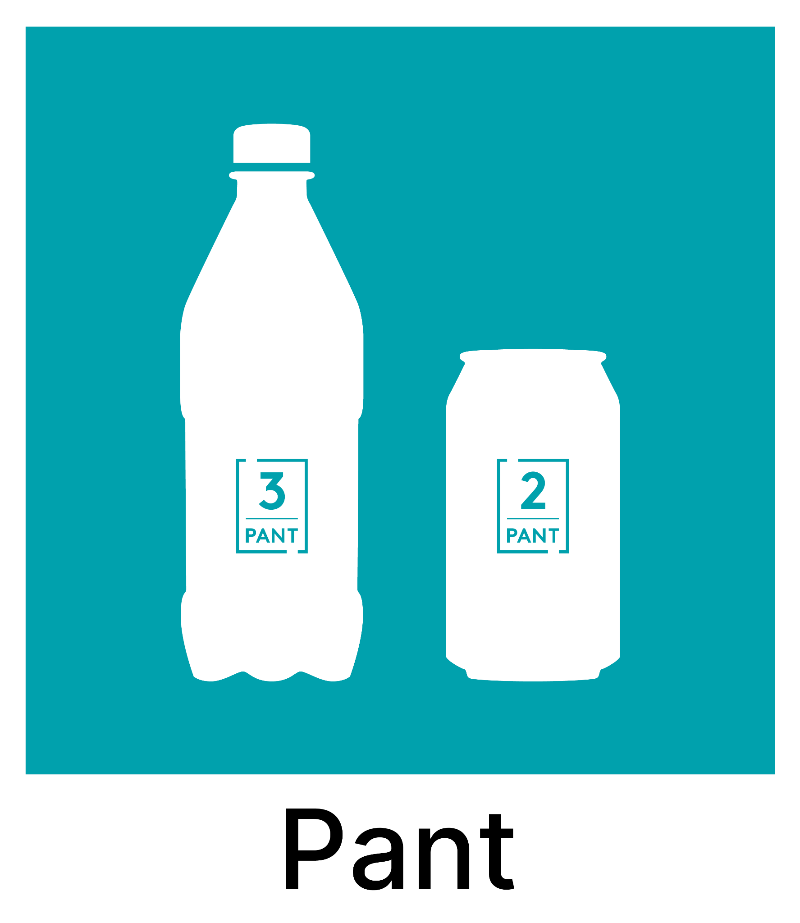
✨
Notes:
Derfor er det vesle pantesymbolet her, som ein finn på dei fleste drikkeflasker og drikkebokser, ganske så genialt. Når avfallet har en verdi – for eksempel to eller tre kroner – får vi lyst til å levere det inn.
Dei siste åra har faktisk over 30 land, frå rundt omkring i hele verda, kome hit til Norge for å lære meir om korleis dette pantesystemet fungerer.

Slide 15
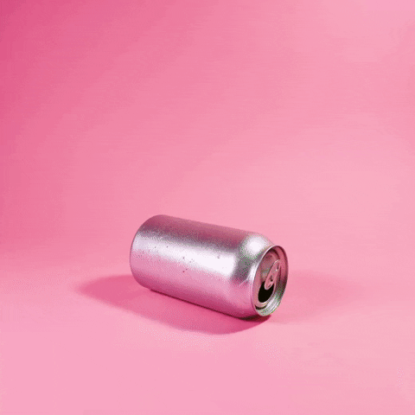
Shop mindre, resirkulér meir, pant alltid, alltid, og ta vare på naturen!
Notes:
Svar kan utdjupast: Sluttar vi å lage og kjøpe så mange ting, vil det bli mindre plast i naturen. Det hjelp også å pante.
Ved å pante unngår vi plast i havet, samtidig som aluminiumen og plasten kan brukast på nytt.
Det er mykje mindre forurensande å gjenbruke, enn å lage aluminium og plast fra botnen av.

Slide 16
Spørsmål 5:
Kva er klimagassar?
🤔
Notes:
Spørsmål 5: Kva er klimagassar?

Slide 17
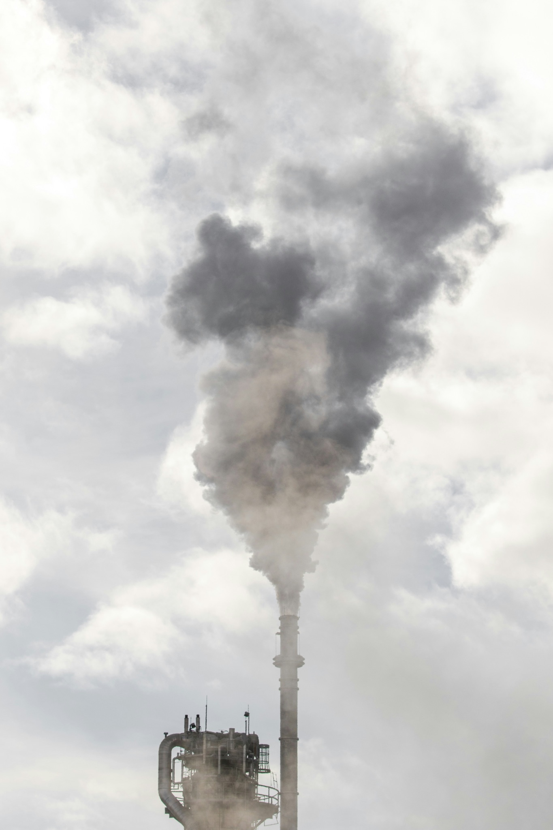
Svar:
Klimagassar er gassar som endrer klimaet på jorda
Jo meir klimagassar vi slepp ut, jo varmare vert det på jordkloden.
Klimaet er korleis vêret og temperaturane oppfører seg over tid. Klimaendringar betyr at klimaet endrar seg.
Slutter vi å sleppe ut så mykje klimagassar som vi gjer no, vil klimaendringane bremsa opp.
Notes:
Forslag til svar: Klimagassar er gassar som endrer klimaet på jorda. Jo meir klimagassar vi slepp ut, jo varmare vert det på jordkloden.

Slide 18

Noko ein kan pante
✨
Kvifor pantar vi eigentleg ikkje fleire ting, når det å pante fungerer så godt? Det er eit spørsmål folk som arbeider med avfall ofte får.
I denne teikneoppgåva kan de prøve dykk som oppfinnarar av ei ny pantemaskin, der ein kan putte heilt andre ting enn bokser og flasker. Til dømes tannbørstar, batteri eller iskremboksar. Eller heilt andre ting!
Her er det berre kreativiteten som set grenser ♥️
✨
✨
✨
Notes:
Teikne / skriveoppgave: Noko ein kan pante!

Slide 19
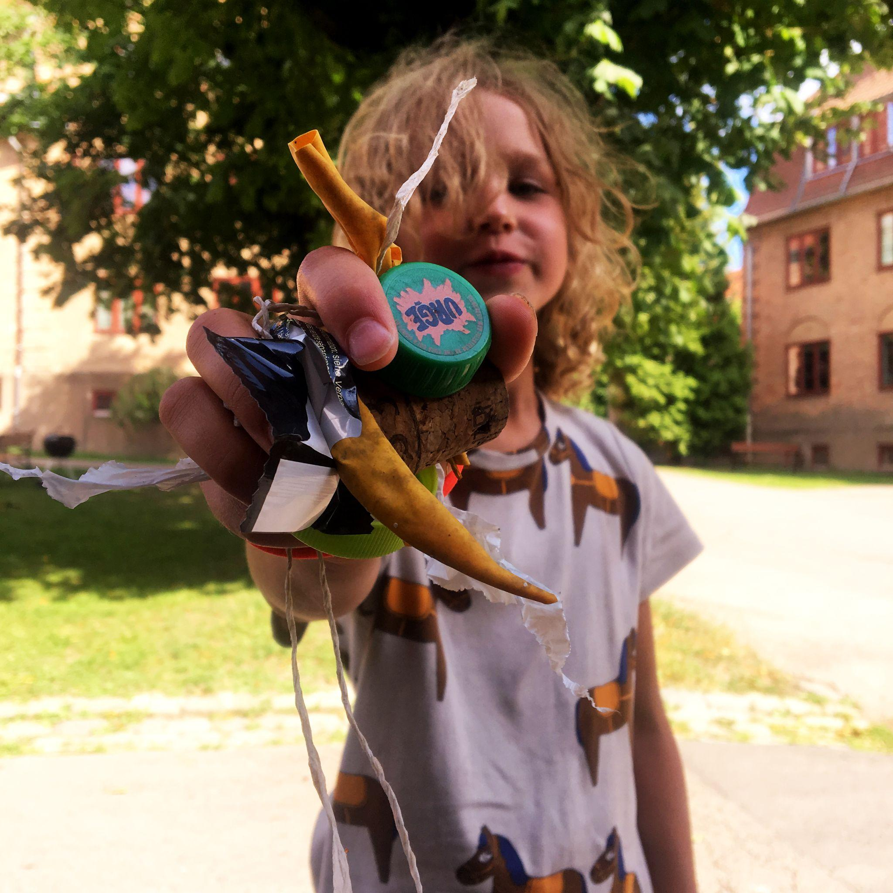
Mulig heimelekse
Kor mange biter?
✨
Sjå rundt dykk når de går heim frå skulen i dag.
Kor mange søppelbitar ser de?
Kvifor trur de akkurat denne søpla har havna på avveie? Kor kan den ende opp om de ikkje plukker den opp?
Plukk gjerne opp og kast i næraste søppelkasse! Hugs gjerne på ditt antall til i morgon.
PSST! Nokre ting er det best å la liggje på bakken. Varsle ein vaksen dersom de ser: Behaldarar med ukjent flytande væske, sprøyter, medisinar, materiale med spikar, glas og andre spisse gjenstandar.
✨
✨
✨
Notes:
OBS til lærar: Væske som ikkje er vatn må oppbevarast i behaldaren og leverast som farleg avfall. Sprøytespissar eller liknande skal leggast i ein tett behaldar, til dømes ei flaske med kork, som ein vaksen har ansvar for å handtere. Medisinane skal samlast inn og leverast på apoteket.

Slide 20

🍿
Snurr film!
https://miljoskole.loop.no/ressurser/pant-for-naturen
Notes:
Til underviser: Ønsker de enno meir? Då anbefaler vi minidokumentaren Pant for naturen (speletid 07:25), som kjem med valfritt undervisningsopplegg): https://miljoskole.loop.no/ressurser/pant-for-naturen

Slide 21
